Slide 1

CÂN BẰNG CHẤT LƯỢNG ĐA NGƯỜI DÙNG CHO DỊCH VỤ TRUYỀN VIDEO SVC QUA KÊNH CR-RSMA ĐƯỜNG LÊN
KHOA ĐIỆN TỬ VIỄN THÔNG
TRƯỜNG ĐẠI HỌC CÔNG NGHỆ - ĐẠI HỌC QUỐC GIA HÀ NỘI
Sinh viên: | Nguyễn Thành Vinh
Giáo viên hướng dẫn: | TS. Đinh Triều Dương
Notes:
Em xin kính chào các thầy cô trong hội đồng, Lời đầu tiên em xin cảm ơn các thầy cô đã có mặt trong buổi lễ bảo vệ khóa luận ngày hôm nay Em là NTV, sau đây em xin được phép đi vào phần trình bày về đề tài :…………

Slide 2
MỤC LỤC
BỐI CẢNH
CƠ SỞ LÝ THUYẾT
BÀI TOÁN TỐI ƯU VÀ PHƯƠNG PHÁP
KẾT QUẢ VÀ ĐÁNH GIÁ
KẾT LUẬN VÀ PHƯƠNG HƯỚNG PHÁT TRIỂN
Notes:
Phần trình bày của em sẽ bao gồm 5 mục chính

Slide 3
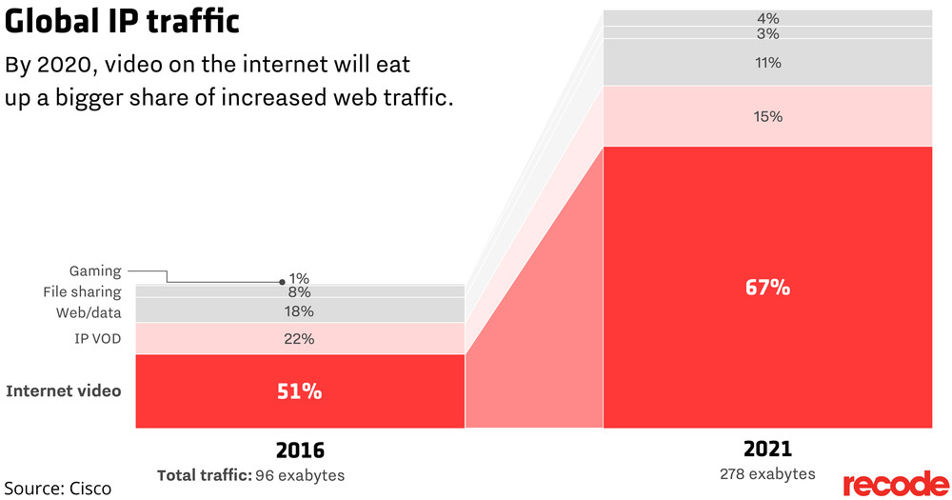
BỐI CẢNH
Bùng nổ dữ liệu video & Khan hiếm phổ tần
Lưu lượng video hiện chiếm tỷ trọng lớn trong các mạng không dây hiện đại, trong khi tài nguyên phổ tần ngày càng khan hiếm.
Nguồn: Cisco VNI
Notes:
Trong bối cảnh bùng nổ dữ liệu video và khan hiếm phổ tần Tổng lưu lượng IP toàn cầu (Global IP Traffic) bao gồm tất cả các luồng dữ liệu chạy qua mạng lõi Internet, trong đó có lưu lượng từ mạng di động (3G/4G/5G) và mạng Wi-Fi (vốn là các mạng không dây) truyền phát (stream) video. Do đó, sự tăng trưởng của video trong biểu đồ phản ánh rất rõ xu hướng người dùng xem video ngày càng nhiều trên các thiết bị di động và thiết bị kết nối không dây.
Biểu đồ (nguồn từ Cisco, do Recode đăng tải) cho thấy sự tăng trưởng vượt bậc của lưu lượng video trên Internet (Internet video) từ 51% (năm 2016) lên đến 67% (năm 2021) trên tổng lưu lượng IP toàn cầu.

Slide 4
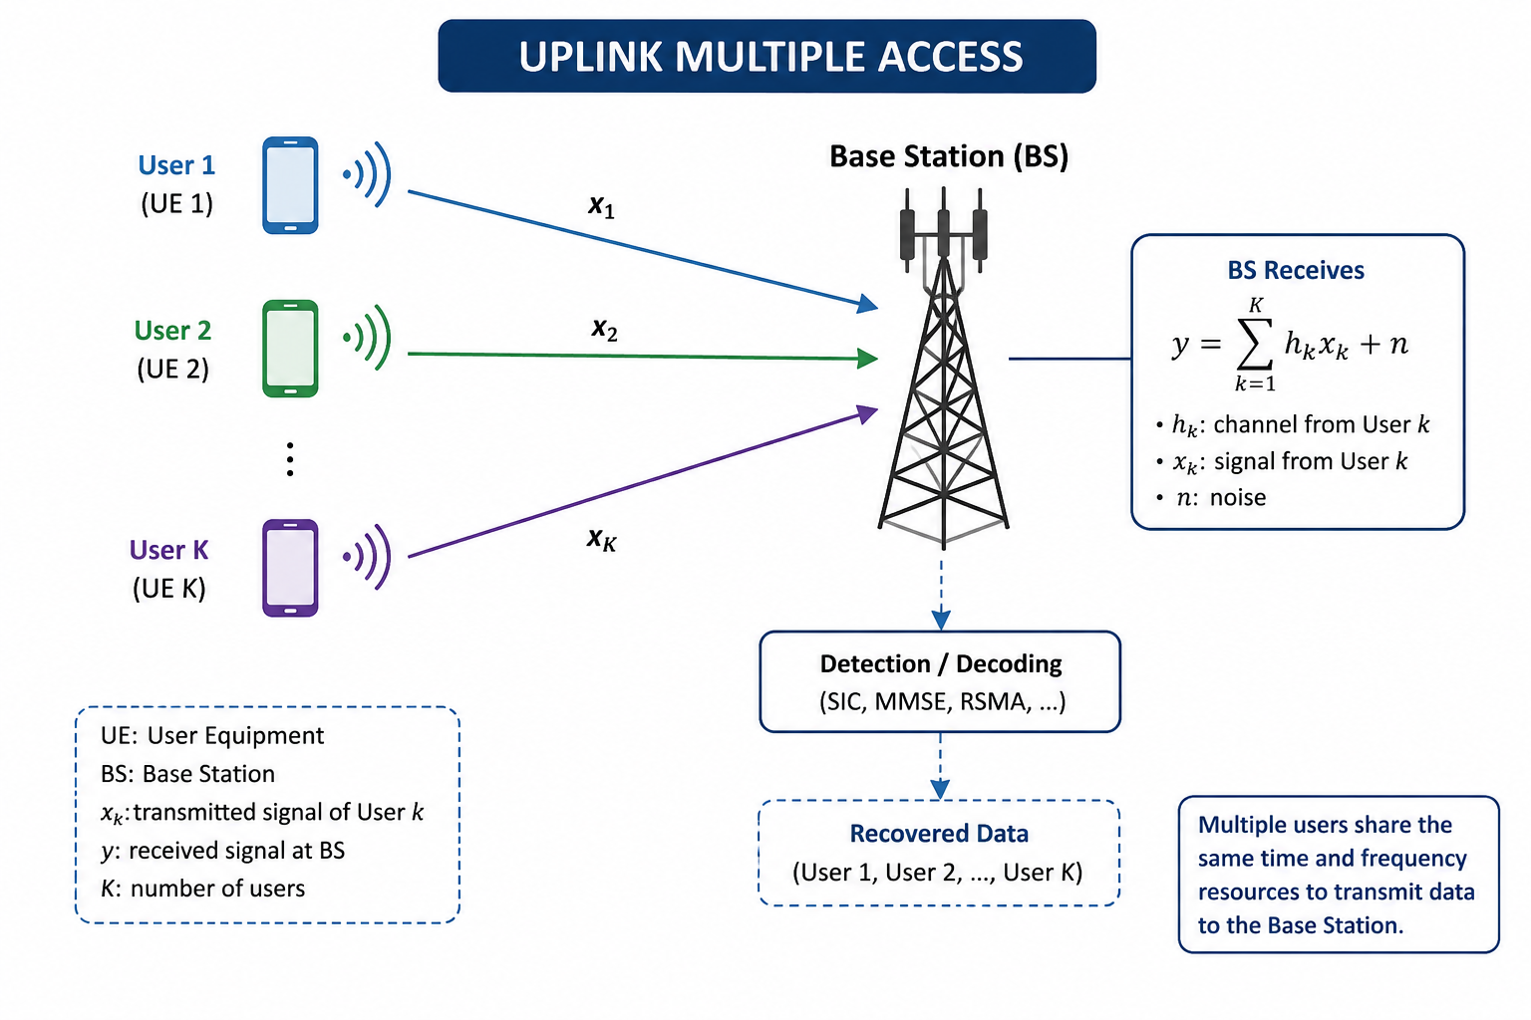

BỐI CẢNH
Mục tiêu nghiên cứu:
Khóa luận tập trung vào bài toán Max–Min Fairness (MMF), với mục tiêu tối đa hóa tốc độ của người dùng có tốc độ thấp nhất trong hệ thống CR-RSMA Uplink, nhằm đảm bảo công bằng tài nguyên và nâng cao chất lượng truyền video SVC.
$$\max_{p} \min_{k∈𝒦}R_{k}^{QoE}$$
Mô hình đa truy cập qua kênh Uplink
Từ khóa: CR-RSMA Uplink, SVC
Notes:
Trong những năm gần đây, phần lớn các nghiên cứu chủ yếu tập trung vào việc tối đa hóa tổng thông lượng của hệ thống. Tuy nhiên, khi chỉ tối ưu tổng throughput, tài nguyên thường được ưu tiên cho các người dùng có điều kiện kênh tốt, trong khi các người dùng ở xa hoặc có chất lượng kênh kém sẽ nhận được tốc độ rất thấp.
Nhận thấy đối với ứng dụng truyền video SVC, vấn đề này trở nên nghiêm trọng hơn vì mỗi người dùng cần đạt được một tốc độ tối thiểu để giải mã thành công lớp cơ sở (Base Layer). Nếu tốc độ không đủ, người dùng gần như không thể khôi phục nội dung video mặc dù tổng throughput của hệ thống vẫn cao.
Do đó, ……đọc đoạn trên slide

Slide 5
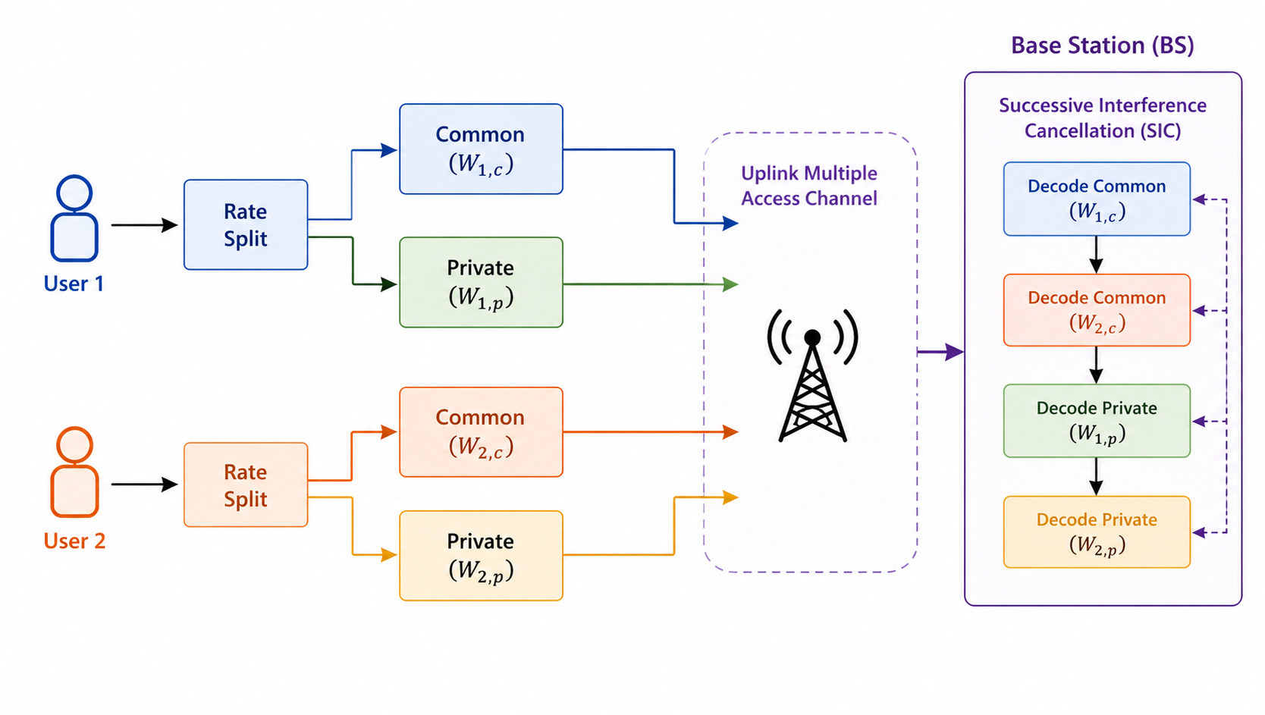
CƠ SỞ LÝ THUYẾT
Giới thiệu về Rate-Splitting Multiple Access (RSMA):
Notes:
Trong RSMA đường lên, mỗi người dùng chia thông điệp thành phần common và private trước khi truyền đến trạm gốc. Tại BS, các luồng tín hiệu được giải mã tuần tự bằng SIC, giúp quản lý nhiễu hiệu quả và cải thiện tính công bằng giữa các người dùng.
RSMA được xem là một khung quản lý giao thoa linh hoạt nằm giữa SDMA và NOMA. Thay vì xem toàn bộ giao thoa là nhiễu hoặc giải mã toàn bộ giao thoa, RSMA chỉ giải mã một phần giao thoa thông qua common stream và xem phần còn lại là nhiễu. Nhờ đó hệ thống đạt được hiệu suất phổ và fairness tốt hơn trong nhiều điều kiện kênh khác nhau.
Sự kết hợp linh hoạt giữa hai chiến lược này cho phép RSMA thích nghi với mọi mức độ giao thoa, từ đó vượt trội hơn so với OMA và NOMA — vốn chỉ áp dụng cứng nhắc một trong hai chiến lược — đồng thời đảm bảo công bằng tốt hơn trong môi trường đa người dùng với điều kiện kênh không đồng nhất.

Slide 6
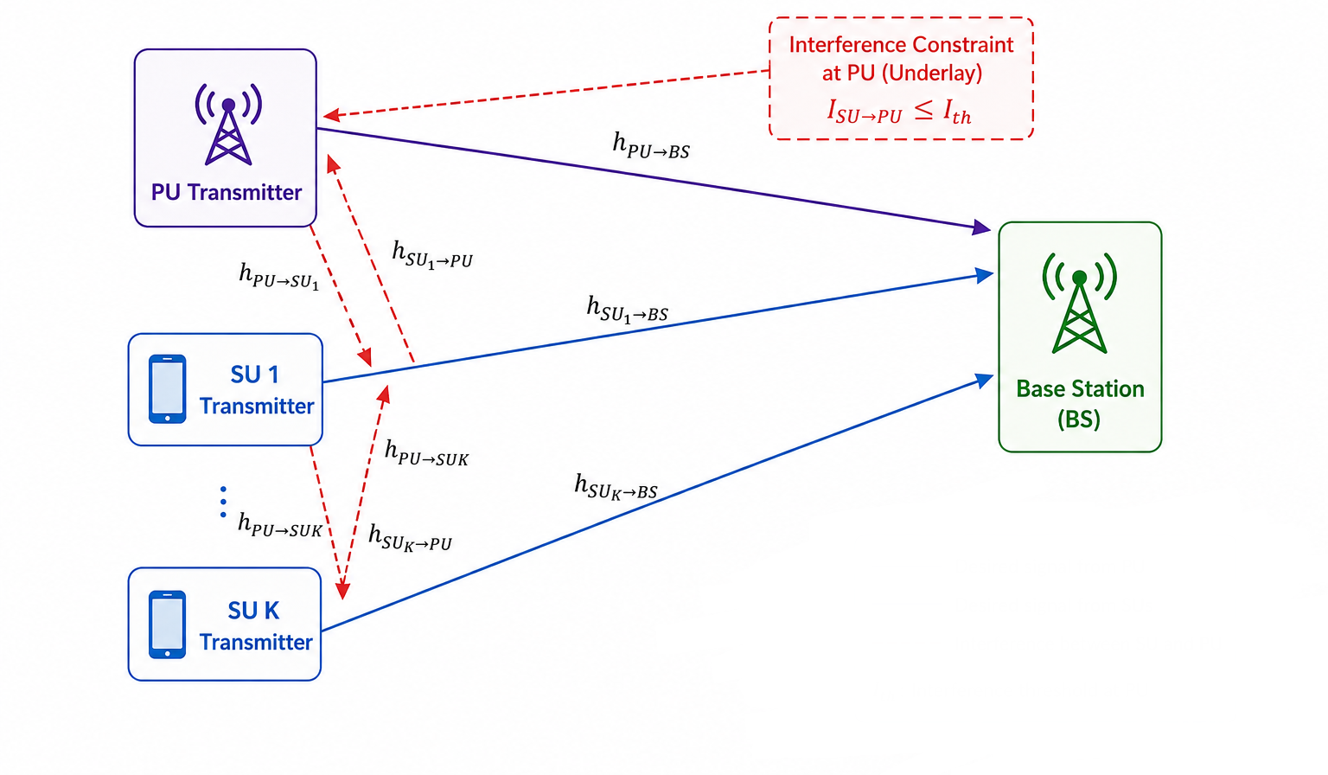
CƠ SỞ LÝ THUYẾT
Giới thiệu về Cognitive Radio – Mô hình Underlay:
Notes:
Tiếp theo, em xin giới thiệu ngắn gọn về Cognitive Radio Networks. Cognitive Radio được phát triển nhằm nâng cao hiệu quả sử dụng phổ tần bằng cách cho phép các Secondary Users khai thác phổ đã cấp phép cho Primary Users, với điều kiện không gây ảnh hưởng đáng kể đến hệ thống sơ cấp.
Trong đó, Primary User (PU) là người dùng sở hữu giấy phép sử dụng phổ tần và có quyền truy cập ưu tiên vào băng tần đó.
Ngược lại, Secondary User (SU) là người dùng không sở hữu phổ tần nhưng được phép truy cập cơ hội vào cùng băng tần khi đáp ứng các điều kiện bảo vệ PU.
Trong Cognitive Radio có ba mô hình chia sẻ phổ chính là Interweave, Overlay và Underlay. Trong khóa luận này, em lựa chọn mô hình Underlay
Đặc trưng quan trọng nhất của Underlay là ràng buộc ngưỡng nhiễu $I_{th}$. Tổng nhiễu gây ra bởi các SU tại bộ thu của PU phải luôn nhỏ hơn ngưỡng này. Do đó, $I_{th}$trực tiếp giới hạn công suất phát của SU và ảnh hưởng đến hiệu năng công bằng Max–Min Fairness của hệ thống.

Slide 7
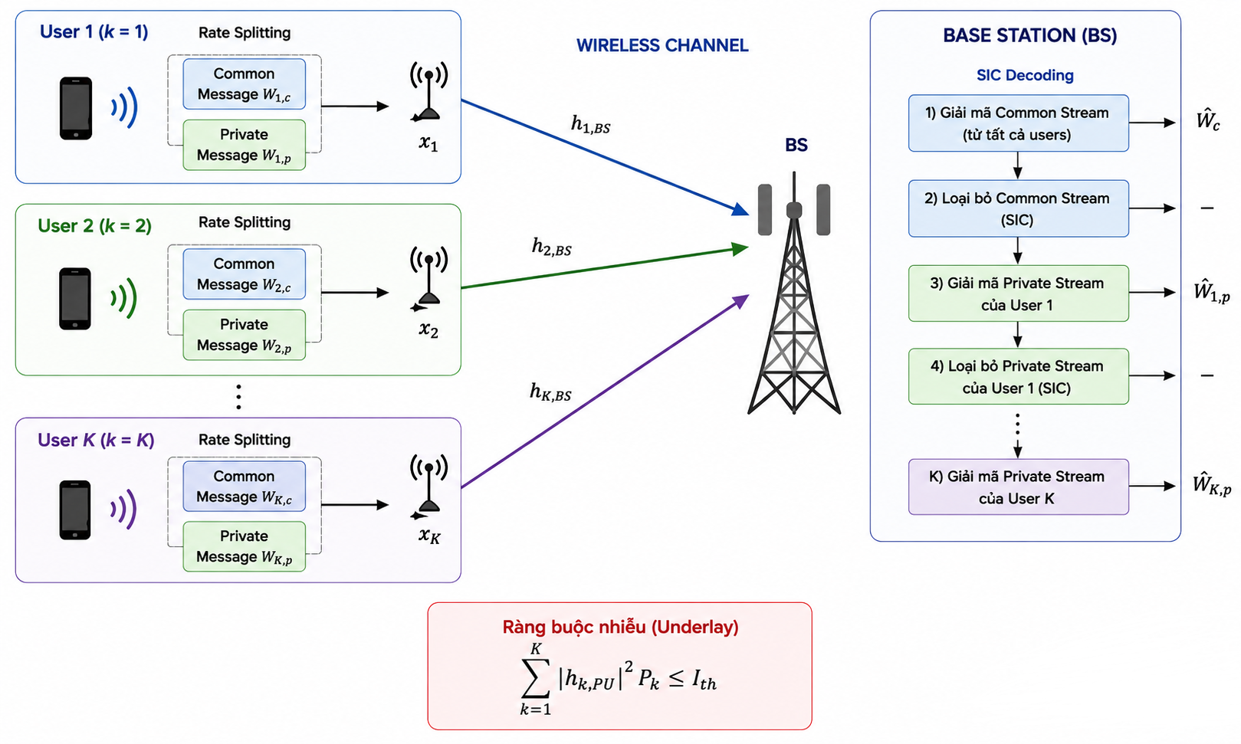
CƠ SỞ LÝ THUYẾT
CR-RSMA
Notes:
Sau khi đã tìm hiểu riêng về hai thành phần chính là Rate-Splitting Multiple Access (RSMA) và Cognitive Radio (CR), em xin trình bày mô hình CR-RSMA được sử dụng trong khóa luận.
Hình vẽ này mô tả toàn bộ hệ thống nghiên cứu. Trong đó, nhiều Secondary Users truyền dữ liệu đồng thời lên Base Station trên cùng băng tần với Primary User theo mô hình Cognitive Radio Underlay.
Để quản lý giao thoa hiệu quả hơn so với các kỹ thuật đa truy cập truyền thống, mỗi Secondary User thực hiện cơ chế Rate Splitting, chia thông điệp thành hai phần gồm common message và private message trước khi truyền đi. Tại phía Base Station, các tín hiệu nhận được sẽ được giải mã tuần tự bằng kỹ thuật SIC nhằm khôi phục thông tin của từng người dùng.
Bên cạnh đó, do hệ thống hoạt động theo mô hình Underlay nên các Secondary Users chỉ được phép truyền với mức công suất sao cho tổng nhiễu gây ra cho Primary User luôn nhỏ hơn ngưỡng cho phép (I_{th}). Đây cũng chính là ràng buộc quan trọng nhất trong bài toán tối ưu Max-Min Fairness được nghiên cứu trong khóa luận.

Slide 8
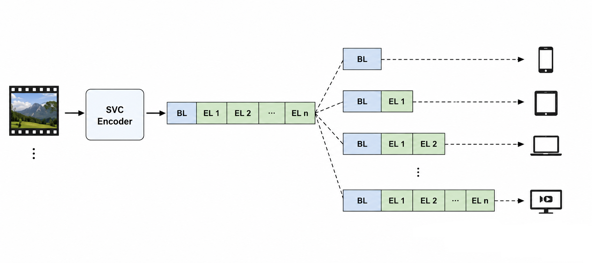
CƠ SỞ LÝ THUYẾT
Giới thiệu về Scalable Video Coding:
Notes:
Sau đây em xin giới thiệu về thành phần cuối cùng của hệ thống, đó là Scalable Video Coding hay SVC.
SVC là một kỹ thuật mã hóa video phân lớp, trong đó video được chia thành một lớp cơ sở gọi là Base Layer và nhiều lớp tăng cường gọi là Enhancement Layers. Base Layer chứa thông tin tối thiểu để có thể giải mã video, trong khi các Enhancement Layers sẽ lần lượt nâng cao chất lượng hình ảnh, độ phân giải hoặc tốc độ khung hình.
Như minh họa trên hình, từ một video gốc, bộ mã hóa SVC tạo ra một luồng bit phân lớp. Tùy thuộc vào điều kiện mạng hoặc khả năng của thiết bị nhận, hệ thống có thể truyền và giải mã số lượng lớp phù hợp. Thiết bị có điều kiện kênh kém chỉ cần nhận Base Layer, trong khi thiết bị có điều kiện tốt hơn có thể nhận thêm các lớp tăng cường để đạt chất lượng video cao hơn.
SVC được lựa chọn trong đề tài vì nó hỗ trợ truyền video thích ứng rất hiệu quả trong môi trường mạng không dây. Đặc biệt, trong hệ thống Cognitive Radio Underlay, tài nguyên phổ và công suất truyền luôn bị giới hạn bởi ngưỡng nhiễu (I_{th}). Do đó, chất lượng video mà mỗi người dùng nhận được có thể khác nhau. Việc sử dụng SVC cho phép đánh giá trực tiếp tác động của các kỹ thuật đa truy cập lên trải nghiệm người dùng thông qua số lớp video có thể truyền thành công.

Slide 9
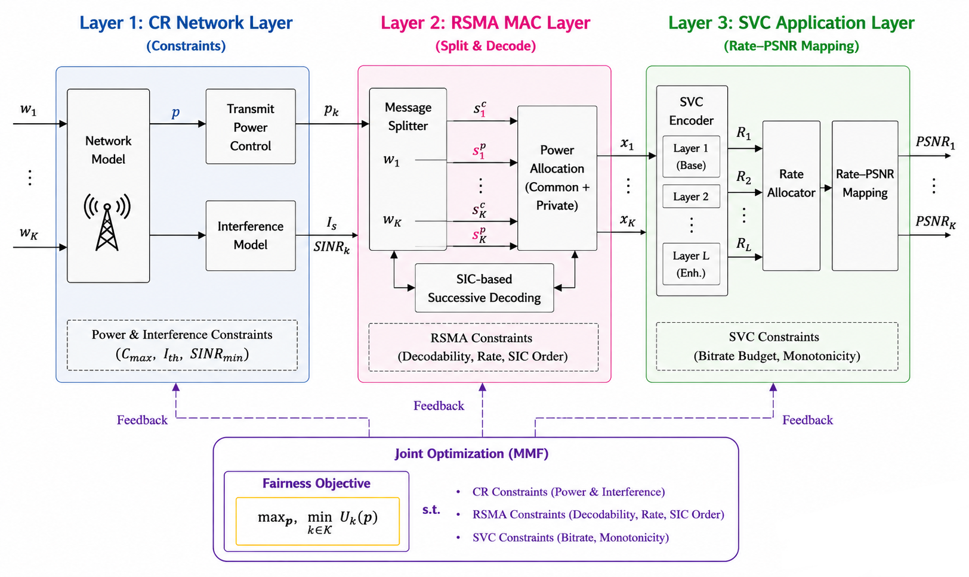
BÀI TOÁN TỐI ƯU VÀ PHƯƠNG PHÁP
Mô hình CR-RSMA Uplink SVC
Notes:
Sau khi đã lần lượt tìm hiểu ba thành phần chính gồm Cognitive Radio, RSMA và SVC, em xin trình bày mô hình hệ thống hoàn chỉnh được đề xuất trong khóa luận.
Mô hình này tích hợp cả ba thành phần vào một kiến trúc thống nhất, trong đó Cognitive Radio chịu trách nhiệm quản lý tài nguyên phổ và ràng buộc nhiễu, RSMA xử lý cơ chế truyền dẫn và giải mã tín hiệu, còn SVC đánh giá chất lượng video mà người dùng nhận được.
Điểm quan trọng là ba tầng này không hoạt động độc lập mà tương tác chặt chẽ với nhau theo hướng tối ưu xuyên tầng (Cross-Layer Optimization). Cụ thể, các quyết định phân bổ công suất ở tầng vật lý sẽ ảnh hưởng đến tốc độ truyền dữ liệu, tốc độ này tiếp tục quyết định số lớp SVC có thể truyền thành công và cuối cùng tác động trực tiếp đến chất lượng video của người dùng.
Nhờ đó, bài toán tối ưu không chỉ tập trung vào các chỉ tiêu ở tầng vật lý như tốc độ hay công suất, mà còn hướng tới tối ưu trải nghiệm người dùng đầu cuối. Đây cũng chính là điểm nổi bật và ý nghĩa thực tiễn của đề tài khi kết nối đồng thời các mục tiêu của tầng vật lý, tầng truy cập vô tuyến và tầng ứng dụng trong một bài toán Max-Min Fairness thống nhất.

Slide 10
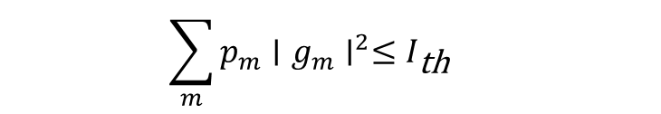
BÀI TOÁN TỐI ƯU VÀ PHƯƠNG PHÁP
Tập ràng buộc
C1. Ràng buộc công suất của Splitting User
$$\begin{matrix} & p_{j^{∗},1}+p_{j^{∗},2}≤P_{s,max} & & \end{matrix}$$
C2. Ràng buộc công suất của Non-Splitting Users
$$\begin{matrix} & p_{k}≤P_{s,max},k≠j^{∗} & & \end{matrix}$$
C3. Ràng buộc nhiễu Cognitive Radio (Underlay)
$$\begin{matrix} & \sum_{m}{p_{m}}∣g_{m}∣^{2}≤I_{\text{th}} & & \end{matrix}$$
Notes:
Ràng buộc thứ nhất áp dụng cho Splitting User. Do người dùng này chia bản tin thành hai luồng gồm common stream và private stream, nên tổng công suất cấp cho hai luồng không được vượt quá công suất phát cực đại.
Ràng buộc thứ hai áp dụng cho các Non-Splitting Users. Mỗi người dùng chỉ truyền một luồng dữ liệu nên công suất phát của từng người dùng cũng phải nằm trong giới hạn cho phép.
Cuối cùng là ràng buộc nhiễu của Cognitive Radio Underlay. Tổng nhiễu do tất cả các Secondary Users gây ra tại Primary Receiver phải luôn nhỏ hơn ngưỡng (I_{th}) nhằm đảm bảo chất lượng dịch vụ của Primary User không bị ảnh hưởng.
Trong ba ràng buộc này, ràng buộc nhiễu (I_{th}) là ràng buộc quan trọng nhất vì nó trực tiếp giới hạn khả năng phân bổ công suất của toàn bộ hệ thống. Như vậy, bài toán thực chất là tìm cách phân bổ công suất tối ưu để cải thiện QoE của người dùng yếu nhất trong khi vẫn đảm bảo ba nhóm ràng buộc này.

Slide 11


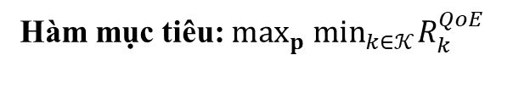
BÀI TOÁN TỐI ƯU VÀ PHƯƠNG PHÁP
Biến tối ưu
Hàm mục tiêu: $\max_{p} \min_{k∈𝒦}R_{k}^{QoE}$
Notes:
Trong bài toán này, biến tối ưu là công suất phát của các Secondary Users.
Nói cách khác, thuật toán sẽ quyết định mỗi người dùng nên được cấp bao nhiêu công suất để tối đa hóa chất lượng của người dùng yếu nhất, đồng thời vẫn đảm bảo các ràng buộc công suất và ràng buộc nhiễu của hệ thống Cognitive Radio.

Slide 12
BÀI TOÁN TỐI ƯU VÀ PHƯƠNG PHÁP
Thuật toán xấp xỉ lồi liên tiếp - SCA
Ý tưởng chính:
Xấp xỉ bài toán phi lồi bằng một bài toán lồi tại mỗi vòng lặp.
Giải bài toán lồi để tìm nghiệm tạm thời.
Cập nhật điểm tuyến tính hóa.
Lặp lại cho đến khi hội tụ.
Notes:
Để giải bài toán tối ưu phi lồi, khóa luận sử dụng phương pháp Successive Convex Approximation, hay SCA. Ý tưởng của phương pháp là thay thế bài toán phi lồi bằng một bài toán lồi tương đương tại mỗi vòng lặp, sau đó giải và cập nhật nghiệm cho vòng lặp tiếp theo. Quá trình này được lặp lại cho đến khi hội tụ, giúp tìm được nghiệm khả thi với độ phức tạp phù hợp cho hệ thống CR-RSMA.
Bài toán lồi là bài toán chỉ có một nghiệm tối ưu toàn cục nên có thể giải hiệu quả bằng các công cụ tối ưu lồi. Ngược lại, bài toán phi lồi có thể tồn tại nhiều nghiệm tối ưu cục bộ do xuất hiện các hàm log, tỷ số SINR và các biến ghép với nhau. Trong hệ thống CR-RSMA, bài toán tối ưu công suất là phi lồi, vì vậy em sử dụng phương pháp SCA để xấp xỉ bài toán phi lồi thành chuỗi các bài toán lồi và giải lặp cho đến khi hội tụ.

Slide 13
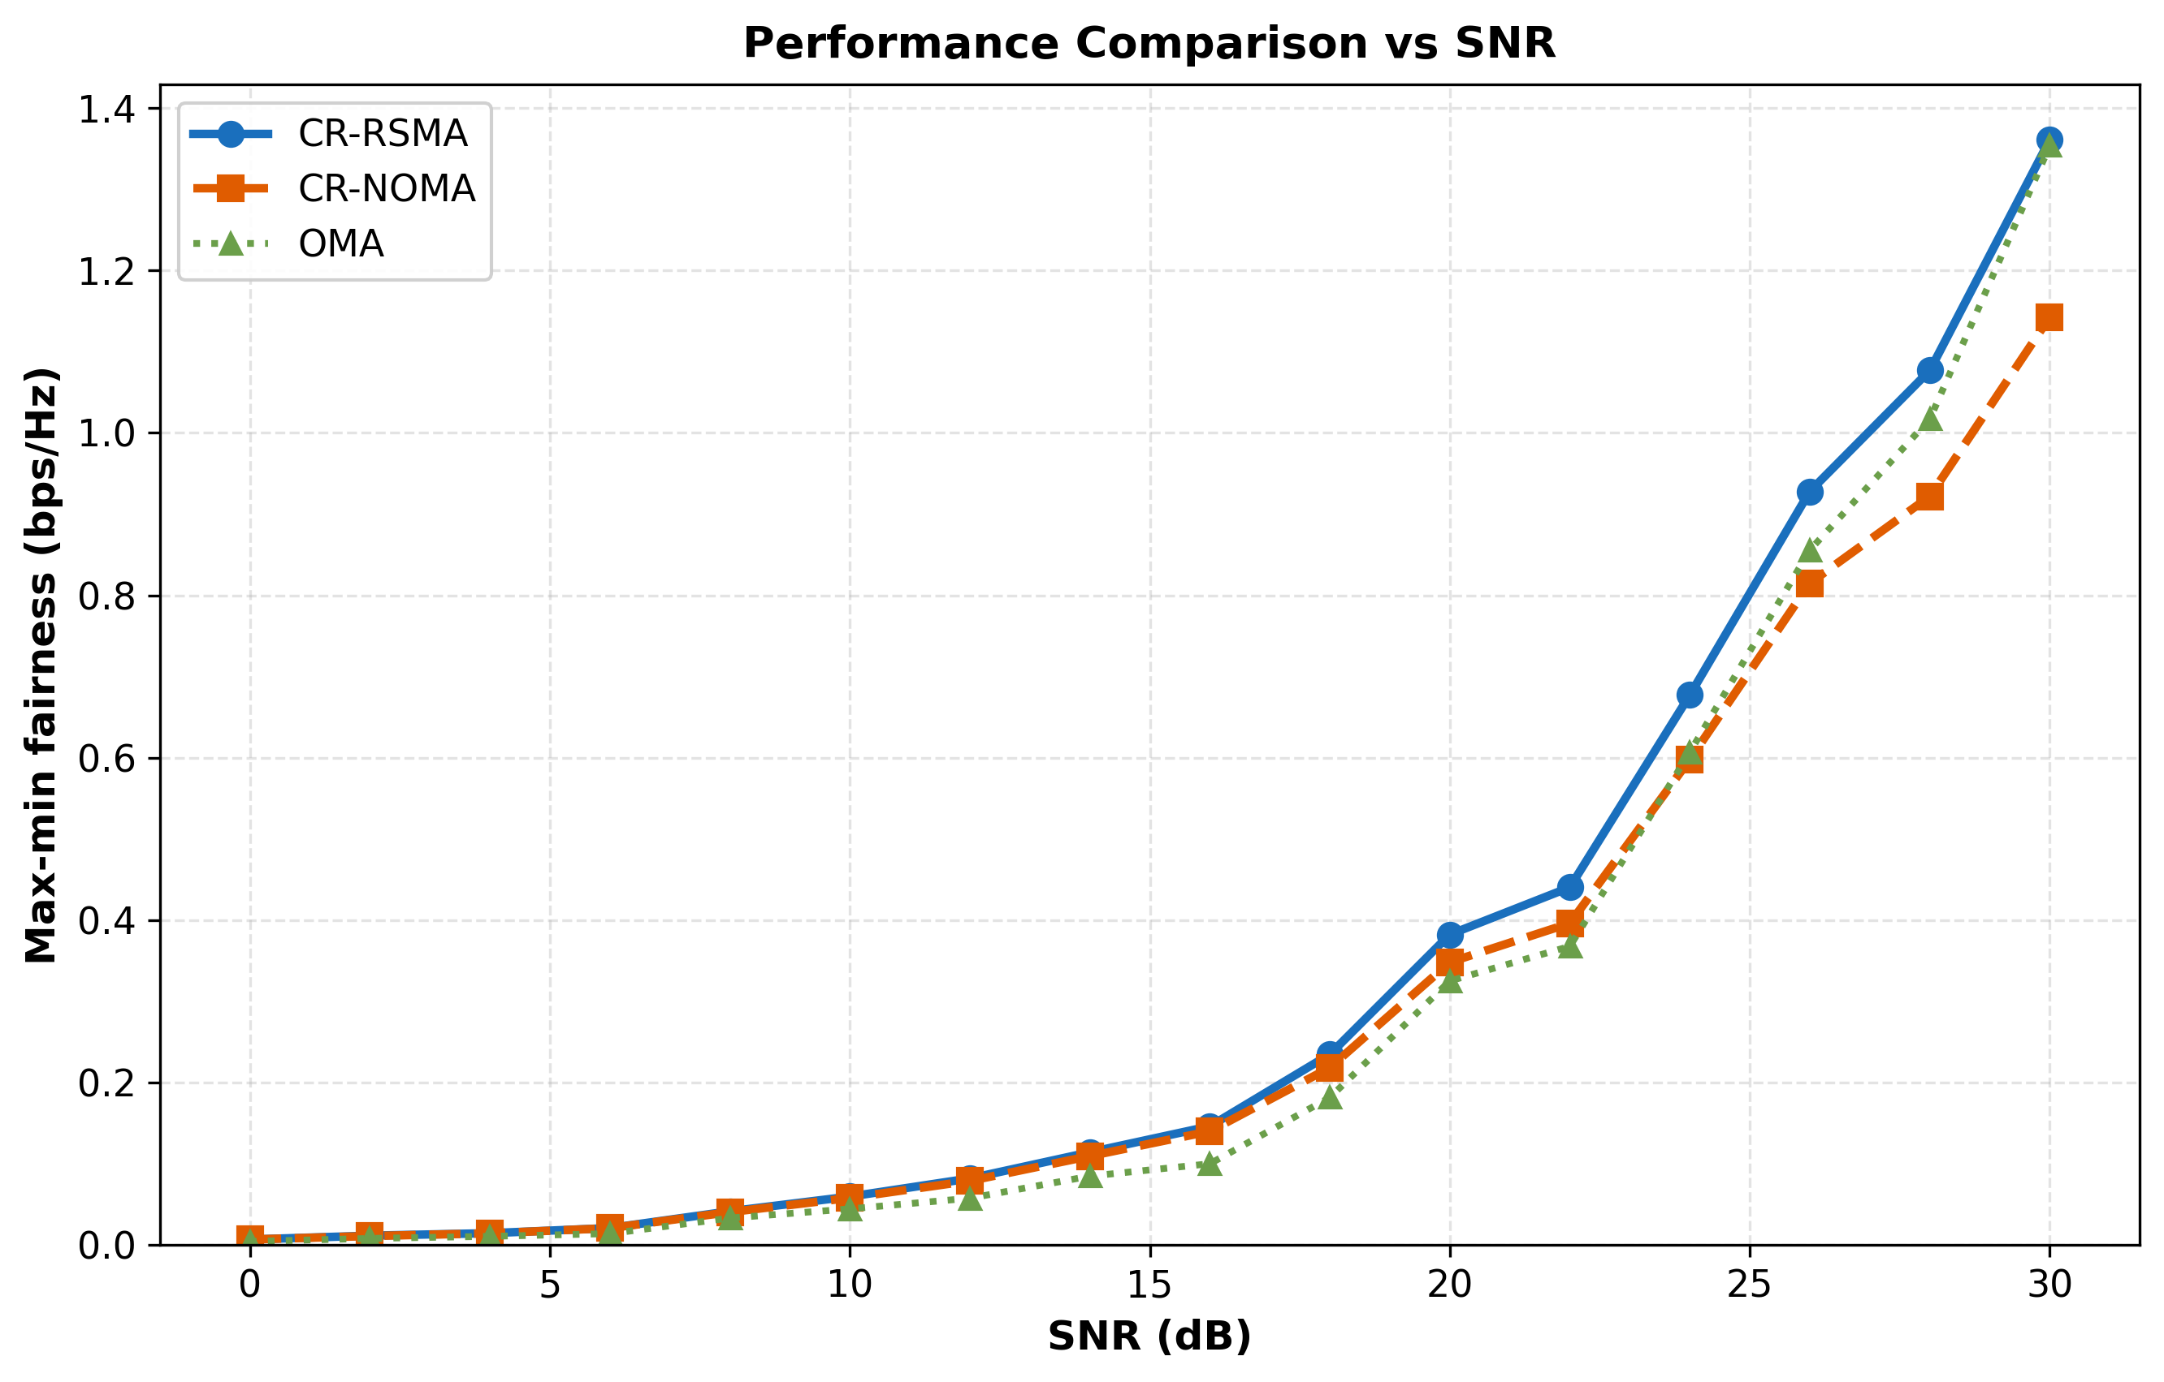
KẾT QUẢ VÀ ĐÁNH GIÁ
Kết quả mô phỏng
Notes:
Hình 1 trình bày so sánh hiệu năng Max-Min Fairness (MMF) của ba kỹ thuật truy cập (CR-RSMA, CR-NOMA, OMA) khi biến thiên SNR từ 0 dB đến 30 dB. Đây là chỉ số đánh giá khả năng đảm bảo công bằng trong phân bổ tài nguyên cho tất cả người dùng.
Nhận xét chính:
CR-RSMA vượt trội so với CR-NOMA và OMA trên toàn bộ phạm vi SNR:
Tại SNR = 10 dB: CR-RSMA đạt ~0.05 bps/Hz trong khi CR-NOMA chỉ ~0.04 bps/Hz (tăng ~25%)
Tại SNR = 20 dB: CR-RSMA = 0.42 bps/Hz vs CR-NOMA = 0.38 bps/Hz (tăng ~11%)
Tại SNR = 30 dB: CR-RSMA = 1.36 bps/Hz vs CR-NOMA = 1.13 bps/Hz (tăng ~20%)
Khoảng cách giữa CR-RSMA và CR-NOMA tăng ở vùng SNR cao (>20 dB):
Điều này chứng minh rằng RSMA tận dụng tốt hơn các điều kiện kênh tốt
Cấu trúc "rate-splitting" cho phép RSMA linh hoạt hơn trong phân bổ công suất giữa thành phần chung (common) và riêng (private)
Cả ba kỹ thuật đều có xu hướng tăng MMF tuyến tính với SNR:
MMF ∝ log(SNR) theo lý thuyết Shannon capacity
Đường cong CR-RSMA có độ dốc lớn hơn, đặc biệt ở vùng SNR cao
OMA (baseline) luôn cho kết quả thấp nhất vì không tận dụng oversampling của kênh:
OMA buộc phải chia thời gian/tần số, lãng phí tài nguyên
CR-NOMA và CR-RSMA đều cho phép người dùng truyền cùng lúc, nên hiệu quả hơn
Kết luận Scenario 1: CR-RSMA là lựa chọn tối ưu khi SNR cao, cung cấp MMF cao nhất cho hệ thống Cognitive Radio underlay.

Slide 14
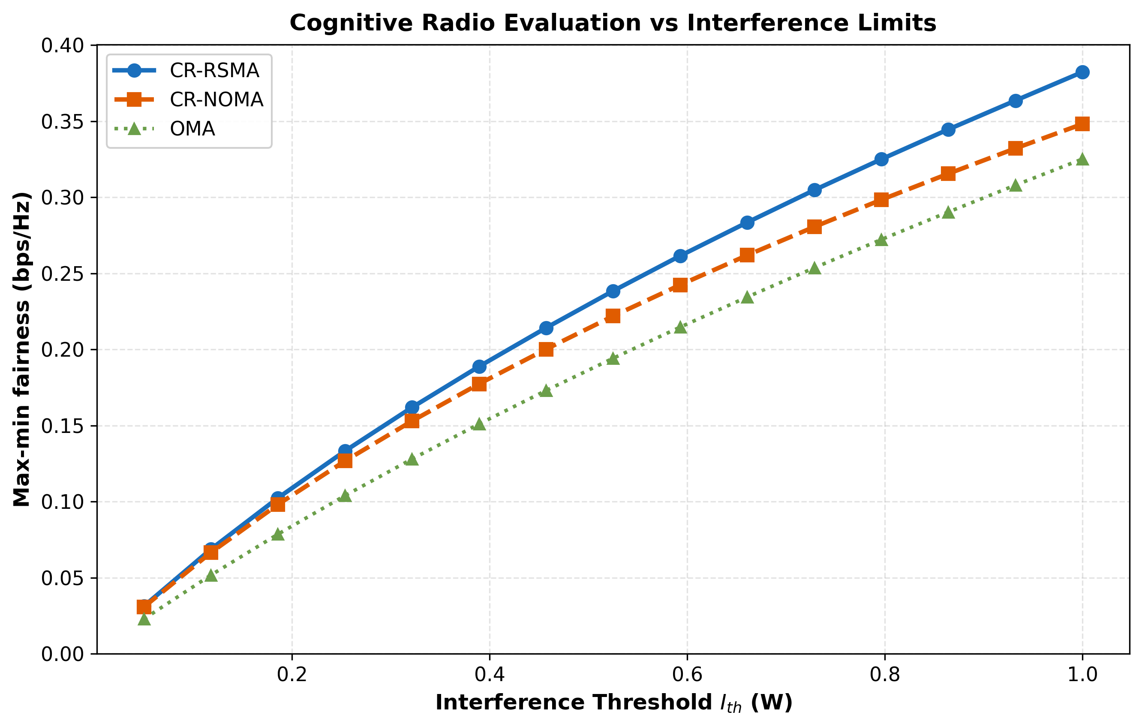
KẾT QUẢ VÀ ĐÁNH GIÁ
Kết quả mô phỏng
Notes:
Hình 2 thể hiện tác động của giới hạn nhiễu I_th (từ 0.05 W đến 1.0 W) lên hiệu năng MMF. Đây là ràng buộc quan trọng định nghĩa "underlay" - cho phép Secondary Users để lại bao nhiêu nhiễu cho Primary User.
Nhận xét chính:
MMF tăng đơn điệu theo I_th cho cả ba kỹ thuật:
Tại I_th = 0.1 W: CR-RSMA ≈ 0.10 bps/Hz, CR-NOMA ≈ 0.085 bps/Hz
Tại I_th = 1.0 W: CR-RSMA ≈ 0.38 bps/Hz, CR-NOMA ≈ 0.35 bps/Hz
Lý giải: I_th cao hơn → SU có thể dùng công suất lớn hơn → rate cao hơn → MMF tốt hơn
CR-RSMA vẫn duy trì ưu thế so với CR-NOMA trên toàn bộ phạm vi I_th:
Tại I_th = 0.2 W: RSMA hơn NOMA khoảng 6%
Tại I_th = 0.8 W: RSMA hơn NOMA khoảng 5-6%
Độ ổn định này cho thấy cấu trúc RSMA vốn tốt hơn, không phụ thuộc vào I_th
Đường cong có độ dốc cao ở vùng I_th thấp (0.05-0.3), sau đó bằng phẳng hơn ở vùng cao:
Lý giải: Ở vùng I_th thấp, ràng buộc nhiễu rất gắt → tăng I_th rất hữu ích
Ở vùng I_th cao, ràng buộc lỏng → tăng I_th không cải thiện nhiều (bị giới hạn bởi công suất tối đa Ps_max)
Tách biệt giữa CR-NOMA và OMA lớn hơn ở I_th cao:
Điều này cho thấy tầm quan trọng của công nghệ NOMA/RSMA thiết lập cao hơn khi hệ thống cho phép nhiễu nhiều hơn
Kết luận Scenario 2: CR-RSMA có thể chấp nhận I_th cao hơn OMA/NOMA mà vẫn bảo vệ PU, đây là lợi thế chiến lược cho Cognitive Radio.

Slide 15
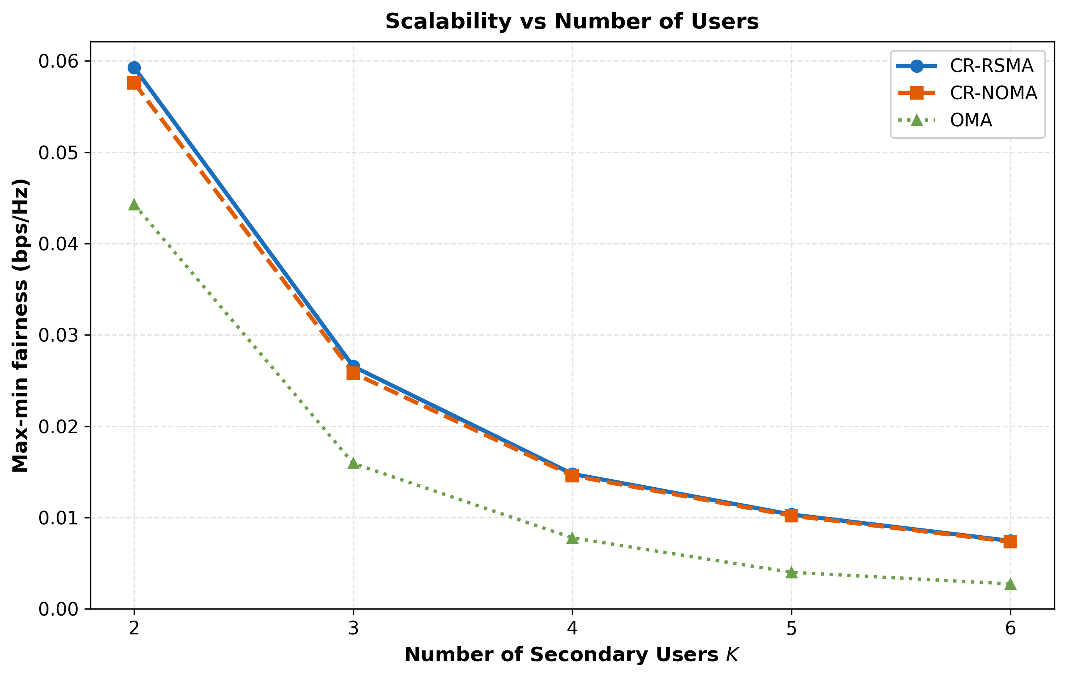
KẾT QUẢ VÀ ĐÁNH GIÁ
Kết quả mô phỏng
Notes:
Hình 3 đánh giá khả năng mở rộng hệ thống bằng cách tăng số lượng Secondary Users từ K=2 đến K=6 người dùng. Đây là chỉ số quan trọng cho các mạng thực tế với nhiều người dùng cách xa.
Nhận xét chính:
MMF giảm khi K tăng (dự kiến vì phải chia sẻ tài nguyên):
K=2: CR-RSMA ≈ 0.059 bps/Hz
K=3: CR-RSMA ≈ 0.027 bps/Hz (giảm 54% so với K=2)
K=6: CR-RSMA ≈ 0.008 bps/Hz (giảm 86% so với K=2)
CR-RSMA và CR-NOMA rất gần nhau, khoảng cách < 1-2%:
K=2: RSMA - NOMA ≈ +0.002 bps/Hz
K=4: RSMA - NOMA ≈ +0.001 bps/Hz
K=6: RSMA - NOMA ≈ +0.0005 bps/Hz
Lý giải: Khi K lớn, tài nguyên bị hạn chế, cả RSMA và NOMA đều hiệu quả tương đương
OMA luôn tệ nhất vì không thể dùng nonorthogonal transmission:
K=2: OMA ≈ 0.045 bps/Hz (kém RSMA 24%)
K=6: OMA ≈ 0.003 bps/Hz (kém RSMA 62%)
Khoảng cách tăng khi K lớn → OMA không scalable
Độ dốc của các đường cong giảm (cong lõm):
Hiệu ứng "waterfall": Mỗi SU thêm vào gây tổn hại MMF giảm dần
K=2→3 tệ nhất (-54%), K=5→6 tốt nhất (-20%) vì chia sẻ đã "trơn" hơn
Kết luận Scenario 3: CR-RSMA tương đương CR-NOMA về khả năng mở rộng, nhưng cả hai đều tốt hơn OMA. Trong hệ thống có nhiều SU, cần áp dụng các kỹ thuật NOMA/RSMA để bảo vệ MMF.

Slide 16
KẾT QUẢ VÀ ĐÁNH GIÁ
Kết quả mô phỏng
4.5 So Sánh Chất Lượng Video (QoE)
Dựa trên mapping PSNR từ SVC layers:
Với MMF ≥ 0.288 bps/Hz → Người dùng nhận được 4 layers → PSNR = 41.19 dB (Rất tốt)
Với MMF ≥ 0.144 bps/Hz → Người dùng nhận được 3 layers → PSNR = 36.98 dB (Tốt)
Với MMF ≥ 0.072 bps/Hz → Người dùng nhận được 2 layers → PSNR = 33.17 dB (Tạm được)
Với MMF < 0.072 bps/Hz → Người dùng chỉ có 1 layer → PSNR = 29.87 dB (Xấu)
Quan sát:
Scenario 1 (SNR=20dB): RSMA đạt 0.42 bps/Hz → 3-4 layers → QoE tốt
Scenario 2 (I_th=0.8W): RSMA đạt 0.34 bps/Hz → 3-4 layers → QoE tốt
Scenario 3 (K=2): RSMA đạt 0.059 bps/Hz → 1-2 layers → QoE xấu hơn (cần SU ít hơn)

Slide 17
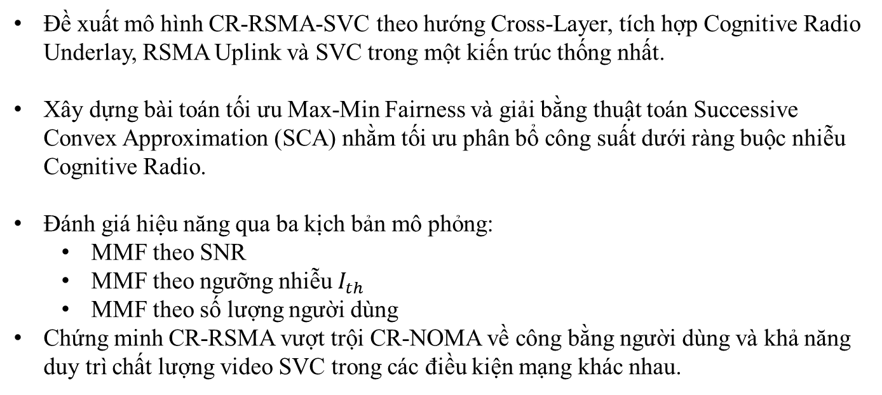
KẾT LUẬN VÀ ĐỊNH HƯỚNG PHÁT TRIỂN
Kết luận
Qua quá trình nghiên cứu, khóa luận đã đạt được ba đóng góp chính.
Đề xuất mô hình CR-RSMA-SVC theo hướng Cross-Layer, tích hợp Cognitive Radio Underlay, RSMA Uplink và SVC trong một kiến trúc thống nhất.
Xây dựng bài toán tối ưu Max-Min Fairness và giải bằng thuật toán Successive Convex Approximation (SCA) nhằm tối ưu phân bổ công suất dưới ràng buộc nhiễu Cognitive Radio.
Đánh giá hiệu năng qua ba kịch bản mô phỏng:
MMF theo SNR
MMF theo ngưỡng nhiễu $I_{th}$
MMF theo số lượng người dùng
Chứng minh CR-RSMA vượt trội CR-NOMA về công bằng người dùng và khả năng duy trì chất lượng video SVC trong các điều kiện mạng khác nhau.

Slide 18
KẾT LUẬN VÀ ĐỊNH HƯỚNG PHÁT TRIỂN
Hạn chế & Định hướng phát triển
Bên cạnh những kết quả đạt được, khóa luận vẫn còn một số hạn chế cần thừa nhận.
Hạn chế
Giả định Perfect CSI tại trạm gốc, chưa xét đến sai số ước lượng kênh trong môi trường thực tế.
Chưa đánh giá ảnh hưởng của tính di động và sự thay đổi nhanh của kênh vô tuyến.
Hệ thống được xây dựng trên mô hình SISO, chưa khai thác độ lợi không gian của nhiều anten.
Mở rộng
Mở rộng sang Imperfect CSI để đánh giá độ bền vững của hệ thống trong điều kiện thực tế.
Tích hợp MIMO-RSMA nhằm nâng cao hiệu suất phổ và dung lượng hệ thống.
Ứng dụng Deep Reinforcement Learning cho bài toán phân bổ công suất thời gian thực.
Mở rộng nghiên cứu cho các kịch bản 6G Video Streaming và Semantic Communications.

Slide 19
CẢM ƠN THẦY CÔ ĐÃ LẮNG NGHE!
KHOA ĐIỆN TỬ VIỄN THÔNG
TRƯỜNG ĐẠI HỌC CÔNG NGHỆ - ĐẠI HỌC QUỐC GIA HÀ NỘI
19

